Slide 1







PHÒNG GIÁO DỤC VÀ ĐÀO TẠO QUẬN LONG BIÊN
TRƯỜNG MẦM NON NẮNG MAI
Lĩnh vực: Phát triển thẩm mỹ
Dạy hát: Quà 8 tháng 3 (NS: Hoàng Long)
Nghe hát: Bàn tay mẹ (NS: Bùi Đình Thảo)
Cô giáo: Nguyễn Thị Kim Trang
Lứa tuổi: Mẫu giáo bé ( 3-4 tuổi)

Slide 2
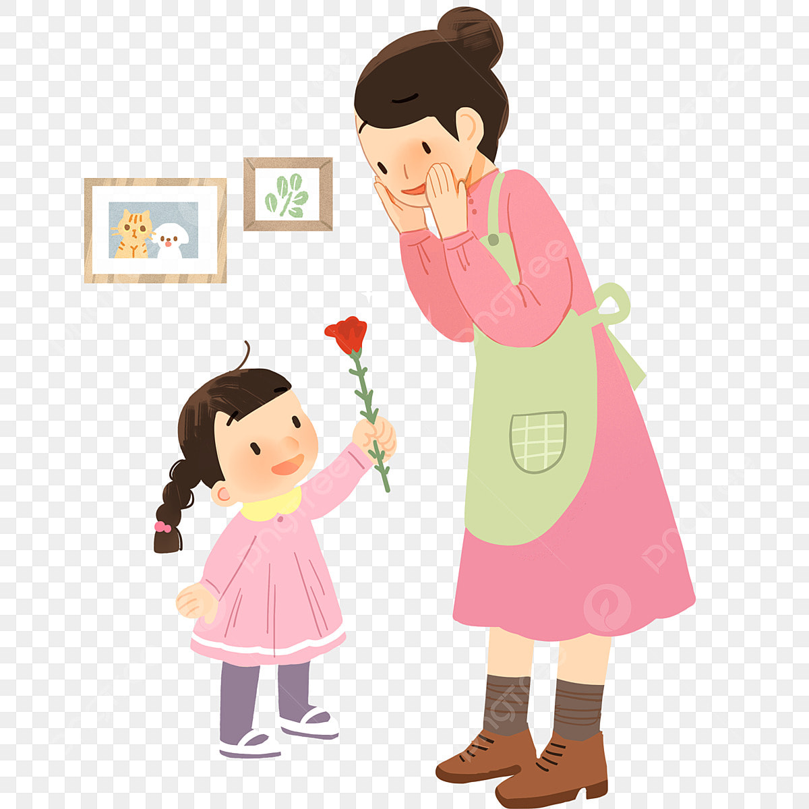

Slide 3




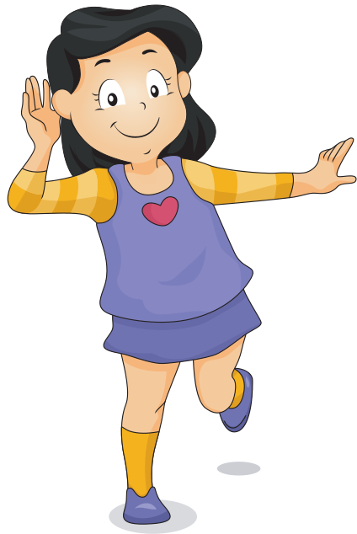



Các con vừa nghe cô hát bài hát gì?
Bài hát do nhạc sĩ nào sáng tác?
Bài hát: Quà 8 tháng 3
NS: Hoàng Long

Slide 4



Bài hát các con vừa nghe có tên là gì?
Do ai sáng tác?
Quà 8/3

Slide 5

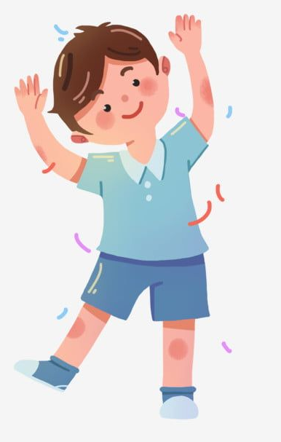

Các con hãy hát lại cùng cô bài hát
“ Quà 8 tháng 3”

Slide 6



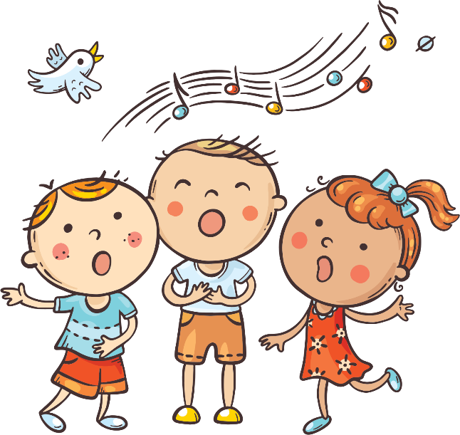


Slide 7

Nghe hát:
Bàn tay mẹ
Sáng tác: Bùi Đình Thảo

Slide 8








Các con vừa nghe bài hát gì?
Bài hát do nhạc sĩ nào sáng tác?
Bài hát: Bàn tay mẹ
Sáng tác: Bùi Đình Thảo

Slide 9

THANK YOU!

